Slide 1
1. Combien de chromosomes, aurait une cellule en métaphase I de la méiose, si elle avait 12 chromosomes au cours de la phase G1 de l'interphase ?
6
12
24
42
2. Les cellules cancéreuses :
sont le résultat d’une perturbation du cycle cellulaire
sont obligatoirement transmissibles à la descendance
peuvent avoir une origine multifactorielle
apparaissent toujours d’une manière spontanée
les suggestions A et C sont justes

Slide 2
1. Combien de chromosomes, aurait une cellule en métaphase I de la méiose, si elle avait 12 chromosomes au cours de la phase G1 de l'interphase ?
6
12
24
42
2. Les cellules cancéreuses :
sont le résultat d’une perturbation du cycle cellulaire
sont obligatoirement transmissibles à la descendance
peuvent avoir une origine multifactorielle
apparaissent toujours d’une manière spontanée
les suggestions A et C sont justes

Slide 3
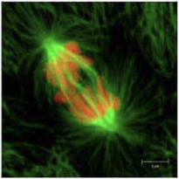
3. Qu’est-ce qui n'est pas une caractéristique des chromosomes homologues?
La même longueur
La même position du centromère
Le même type d’allèle au même endroit
Appariement pendant la méiose I
Les suggestions A et B
4. Quelle est la phase mitotique représentée sur cette micrographie ?
Prophase
Prométaphase
Métaphase
Anaphase
Télophase

Slide 4
3. Qu’est-ce qui n'est pas une caractéristique des chromosomes homologues?
La même longueur
La même position du centromère
Le même type d’allèle au même endroit
Appariement pendant la méiose I
Les suggestions A et B
4. Quelle est la phase mitotique représentée sur cette micrographie ?
Prophase
Prométaphase
Métaphase
Anaphase
Télophase

Slide 5
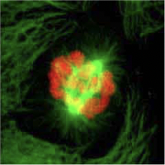
5. Quelle est la phase mitotique représentée sur cette micrographie ?
Prophase
Prométaphase
Métaphase
Anaphase
Télophase
6. Concernant la fonction des microtubules, quel est l’énoncé vrai, parmi les suivants ?
Les asters jouent un rôle important dans le positionnement des fibres du fuseau de division et dans le processus de division cellulaire
Les microtubules polaires jouent un rôle dans la séparation des chromatides sœurs
En métaphase, les kinétochores aident les microtubules dans l'alignement des chromosomes et dans leur mouvement individuel vers chacun des deux pôles en anaphase
Les microtubules permettent la formation du sillon de division
Les microtubules permettent la formation de la plaque cellulaire, la future paroi cellulaire

Slide 6
5. Quelle est la phase mitotique représentée sur cette micrographie ?
Prophase
Prométaphase
Métaphase
Anaphase
Télophase
6. Concernant la fonction des microtubules, quel est l’énoncé vrai, parmi les suivants ?
Les asters jouent un rôle important dans le positionnement des fibres du fuseau de division et dans le processus de division cellulaire
Les microtubules polaires jouent un rôle dans la séparation des chromatides sœurs
En métaphase, les kinétochores aident les microtubules dans l'alignement des chromosomes et dans leur mouvement individuel vers chacun des deux pôles en anaphase
Les microtubules permettent la formation du sillon de division
Les microtubules permettent la formation de la plaque cellulaire, la future paroi cellulaire

Slide 7
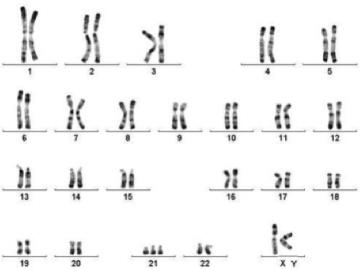
7. Quel est l’événement essentiel qui se produit au cours de la phase S du cycle cellulaire ?
Les cellules prennent une décision si oui ou non, elles se divisent
La réplication de l'ADN produit des paires de chromatides sœurs
Les chromosomes se condensent
Le seul noyau est divisé en deux noyaux
Le nombre de chromosomes est réduit de moitié
6. Le caryotype ci-dessus peut avoir pour origine :
une non-disjonction de la paire chromosomique n°21 lors de la méiose II
une non-disjonction de la paire chromosomique n°21 lors de la méiose I
une duplication du chromosome 21 lors de la méiose
une non-disjonction lors de la formation des gamètes femelles
Une non-disjonction lors de la formation des gamètes mâles

Slide 8
7. Quel est l’événement essentiel qui se produit au cours de la phase S du cycle cellulaire ?
Les cellules prennent une décision si oui ou non, elles se divisent
La réplication de l'ADN produit des paires de chromatides sœurs
Les chromosomes se condensent
Le seul noyau est divisé en deux noyaux
Le nombre de chromosomes est réduit de moitié
6. Le caryotype ci-dessus peut avoir pour origine :
une non-disjonction de la paire chromosomique n°21 lors de la méiose II
une non-disjonction de la paire chromosomique n°21 lors de la méiose I
une duplication du chromosome 21 lors de la méiose
une non-disjonction lors de la formation des gamètes femelles
Une non-disjonction lors de la formation des gamètes mâles

Slide 9
9. Les chromosomes :
sont davantage condensés en mitose qu’en interphase
possèdent deux chromatides en phase G1
possèdent une chromatide en métaphase
ne sont observables que lors de la mitose
ne sont présents que lors de la mitose
10. La prophase est la phase :
de séparation des chromosomes homologues
pendant laquelle l’ADN se condense en structures individualisées, les chromosomes
au cours de laquelle les chromosomes homologues présentent des chiasmas
au cours de laquelle les chromatides de chaque chromosomes homologues s'alignent sur la plaque équatoriale
les kinétochores de chaque chromosome homologue s'attachent aux microtubules

Slide 10
9. Les chromosomes :
sont davantage condensés en mitose qu’en interphase
possèdent deux chromatides en phase G1
possèdent une chromatide en métaphase
ne sont observables que lors de la mitose
ne sont présents que lors de la mitose
10. La prophase est la phase :
de séparation des chromosomes homologues
pendant laquelle l’ADN se condense en structures individualisées, les chromosomes
au cours de laquelle les chromosomes homologues présentent des chiasmas
au cours de laquelle les chromatides de chaque chromosomes homologues s'alignent sur la plaque équatoriale
les kinétochores de chaque chromosome homologue s'attachent aux microtubules

